Slide 1
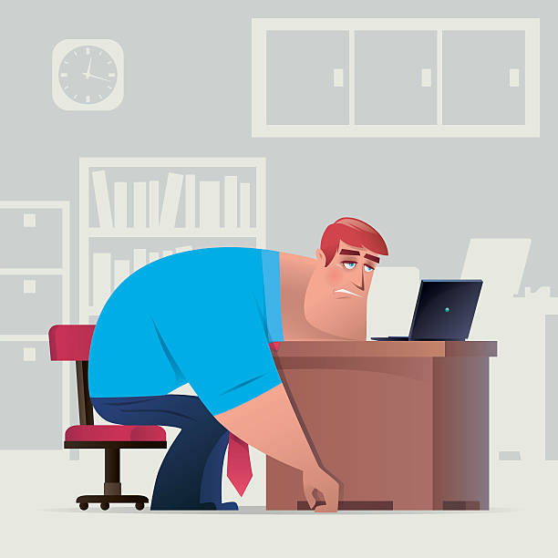
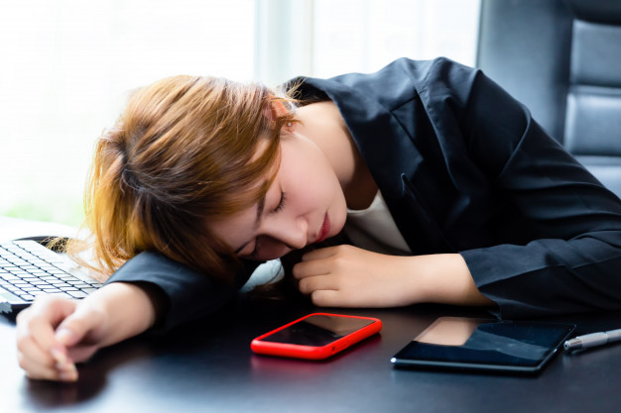
What’s the keyword?
tired

Slide 2
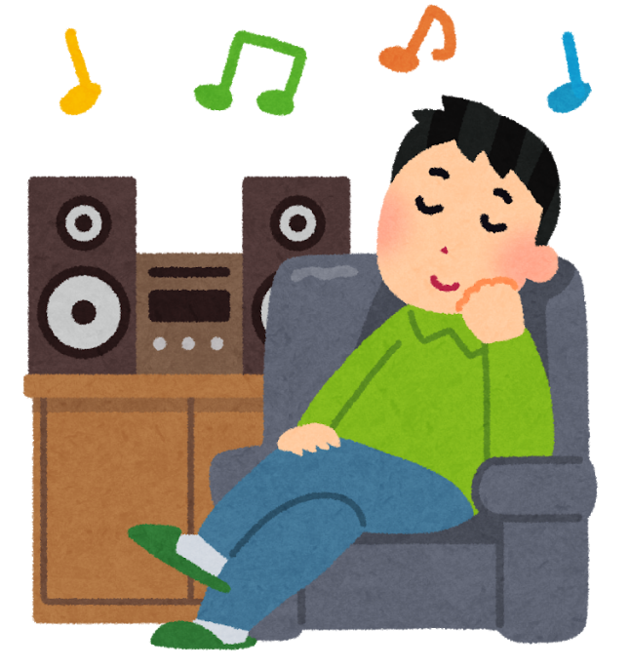
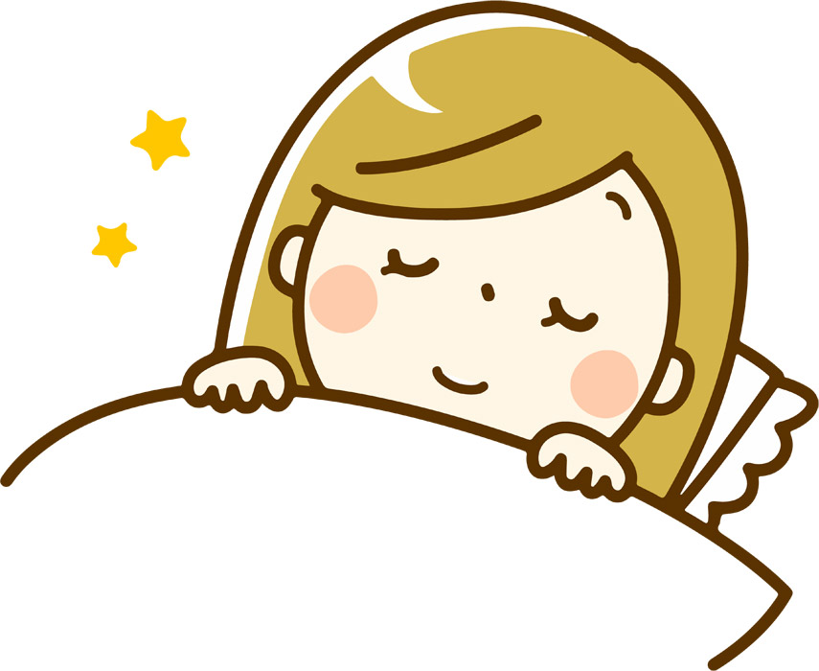
When you are tired,
what do you do?
go to bed early
listen to music
drink Monster

Slide 3
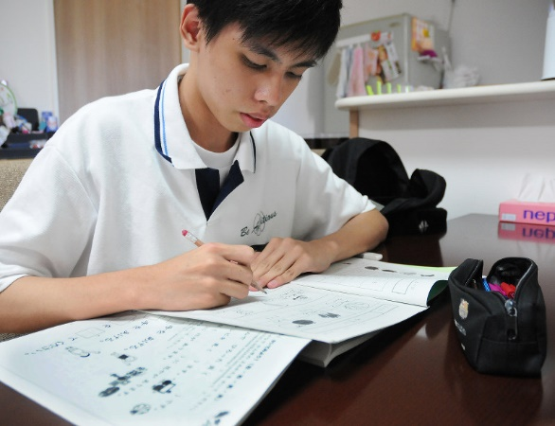
What’s the keyword?
study

Slide 4
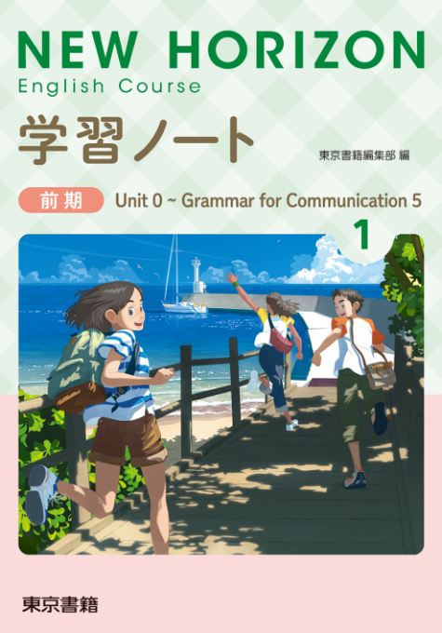
When you study at home,
what do you use?
notebook
textbook
worksheet

Slide 5
When you are tired,
あなたが疲れているとき、
what do you do?
何をしますか？
（ ）、
When you study at home,
あなたが家で勉強するとき、
what do you use?
何を使いますか？
（ ）、

